Slide 1






Bài 16: Lít
Tiết 2

Slide 2
MỤC TIÊU
Làm quen với phép tính cộng,
trừ với số đo dung tích lít (l).
01
Vận dụng giải bài tập, bài toán thực tế liên quan.
02

Slide 3


1. Tính (theo mẫu)
Mẫu: 8l + 6l = 14l ; 12l – 7l = 5l
9l
b) 9l - 3l =
6l
a) 5l + 4l =
32l
12l + 20l =
19l - 10l =
9l
13l
9l
7l + 6l =
11l - 2l =

Slide 4
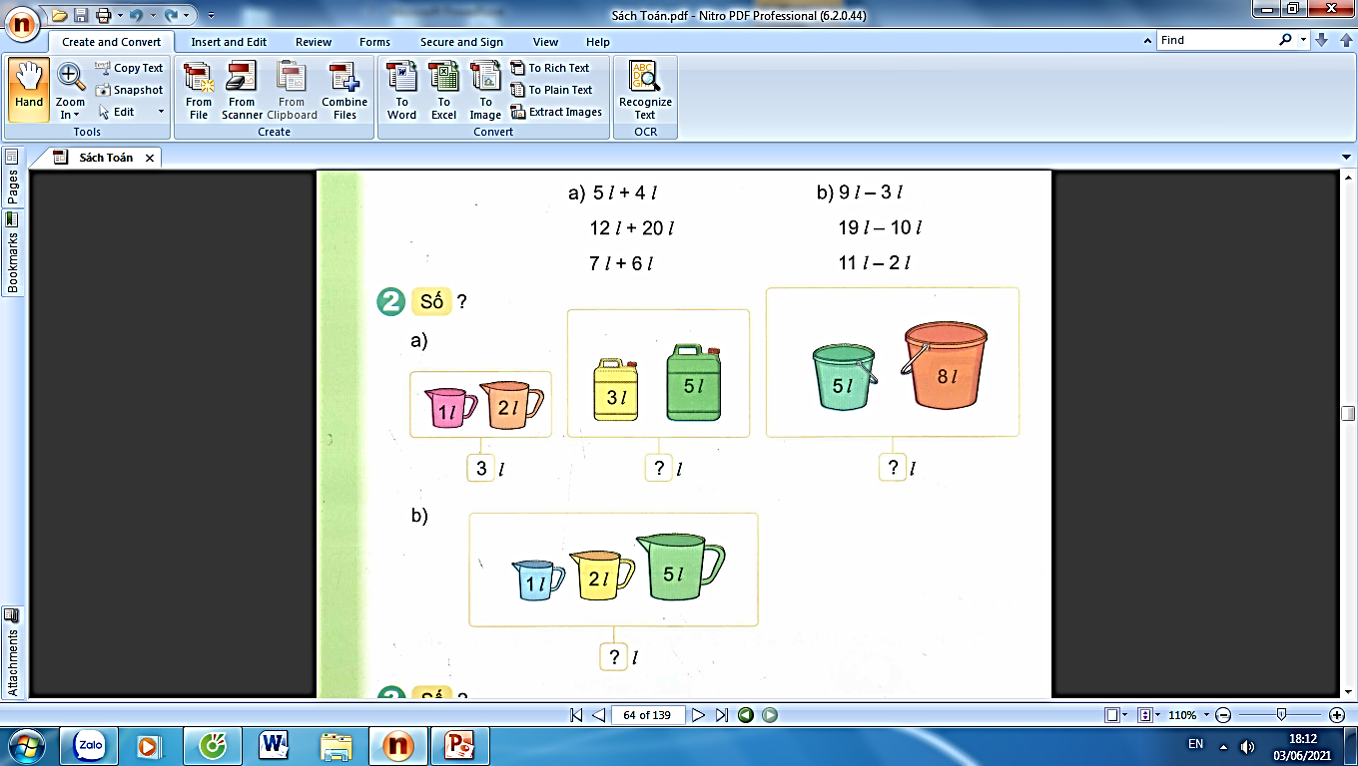

2. Số?
?
3
8
13
l
?
l
l
8
?
l

Slide 5
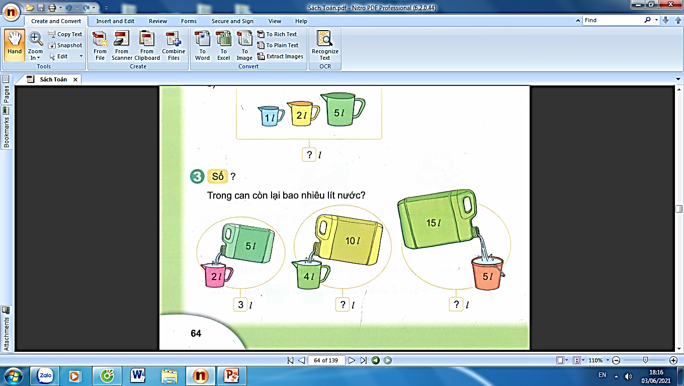


3. Số?
Trong can còn lại bao nhiêu lít?
3
6
?
10
l
l
?
l

Slide 6
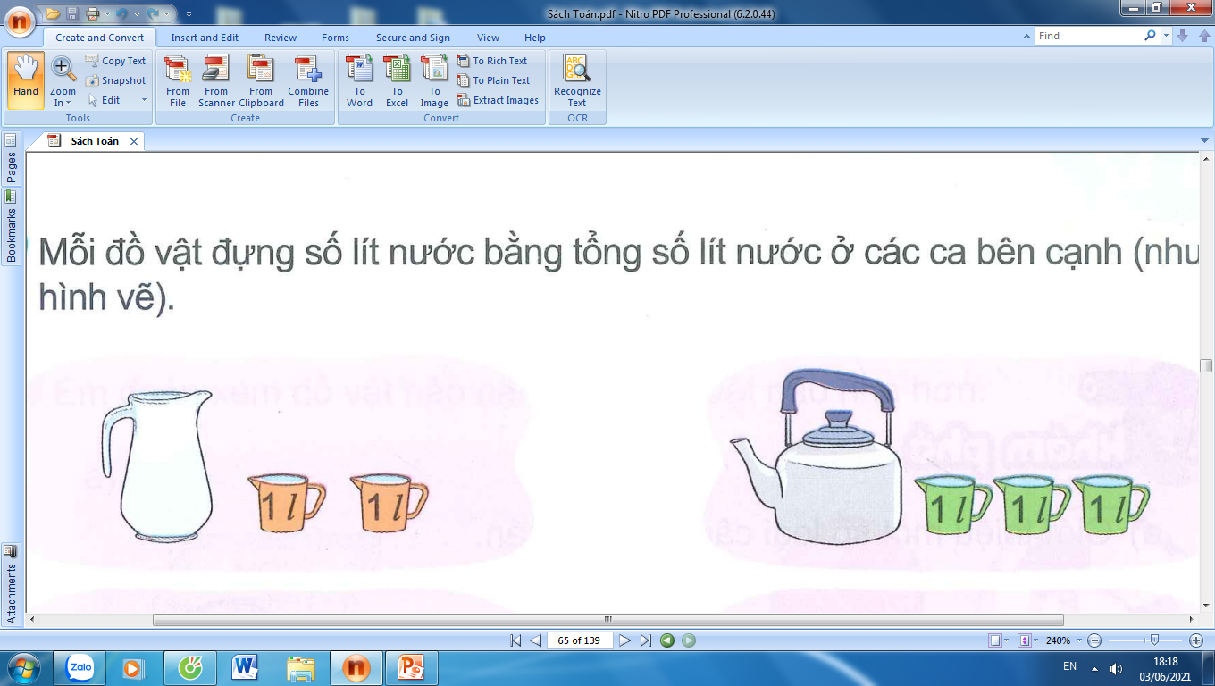
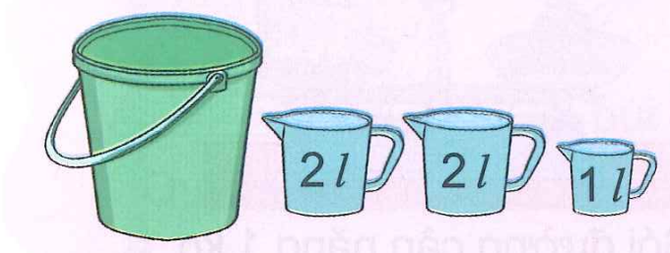
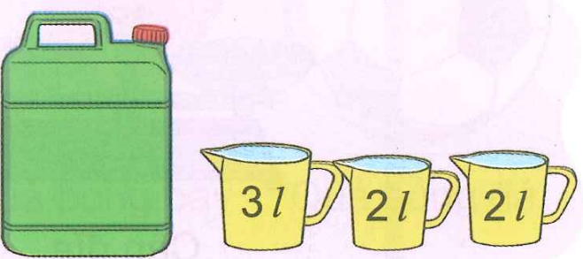
4. Mỗi đồ vật đựng số lít nước bằng tổng số lít nước
ở các ca bên cạnh (như hình vẽ)
a) ?
Số
Đồ vật | Bình | Ấm | Xô | Can
Số lít nước | 2 | ? | ? | ?
3
5
7

Slide 7
a) ?
Số
Đồ vật | Bình | Ấm | Xô | Can
Số lít nước | 2 | ? | ? | ?
3
5
7
b. Đồ vật nào đựng nhiều nước nhất?
Can đựng nhiều nước nhất
Đồ vật nào đựng ít nước nhất?
Bình đựng ít nước nhất

Slide 8
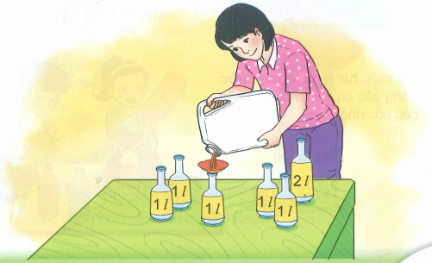
5. Trong can có 15l nước mắm. Mẹ đã rót 7l nước mắm vào các chai. Hỏi trong can còn lại bao nhiêu lít nước mắm ?
Tóm tắt:
Có : 15l
Đã rót : 7l
Còn lại : ... l nước mắm?
Bài giải
Trong can còn lại số lít nước mắm là:
15 – 7 = 8 (l)
Đáp số: 8l nước mắm

Slide 9


Chào tạm biệt các em!

